Slide 1

Adeline Le Ray – Parcours Data Scientist - Projet 2

Slide 2
Sommaire
CONTEXTE (p.3)
Synthèse (p.4)
Données disponibles (p.5)
Nettoyage des jeux de données(p.6 à 8)
Analyse exploratoire (p.9 à 15)
Score d’attractiVité (p.16 à 17)
PAYS a fort potentiel (p.18)
Perspectives (p. 19)
ANNEXES (p.21 à 29)

Slide 3





CONTEXTE
Start-up de la EdTech proposant des formations en ligne de niveau lycée et université.
Qui sommes nous?
Expansion à l’international
Notre projet
Déterminer si les données sur l’éducation de la banque mondiale permettent d’informer le projet d’expansion.
Pays avec un fort potentiel de clients pour les services de Academy et évolution de ce potentiel.
La mission

Slide 4






SYNTHESE
Pays à Hauts revenus d’Amérique du Nord et d’Europe
= fort potentiel
Pays à Moyens revenus prometteurs pour un développement à long terme.
Données pertinentes pour informer notre projet d’expansion.

Slide 5

LES DONNEES DISPONIBLES
EdStatsCountry
Country, Country Code, Region, Income Group et autres informations sur les pays
241 pays
EdStatsFootnote
Informations sur les sources des données par pays, indicateur et année
EdStatsSeries
Series Code, Topic, Indicator Name, Definition et autres informations sur les indicateurs (périodicité, sources, …)
3665 indicateurs
EdStatsCountrySeries
Informations sur les sources des données par pays et indicateur
EdStatsData
Country Name / Code, Indicator Name / Code, données historiques et projection de 1970 à 2100
3665 indicateurs pour 242 pays et 65 années
Utilisé pour informer le projet
Pas utilisé pour informer le projet

Slide 6
Nettoyage des jeux de données
242 pays,
3665 indicateurs,
65 années
Indicateur
Année
Pays
149 pays,
7 indicateurs,
21 années
1- Suppression des colonnes vides et sélection des colonnes pertinentes
2- Filtres
Pays : Exclure :
Les groupes de pays (régions géographiques, groupes de revenus)
Les pays les moins peuplés
Les pays avec beaucoup de données manquantes
Année :
Exclure les années avec beaucoup de données manquantes ou trop anciennes
Réduire la plage d’années de projection
Indicateur :
Sélectionner des indicateurs pertinents
Exclure les indicateurs avec beaucoup de données manquantes

Slide 7
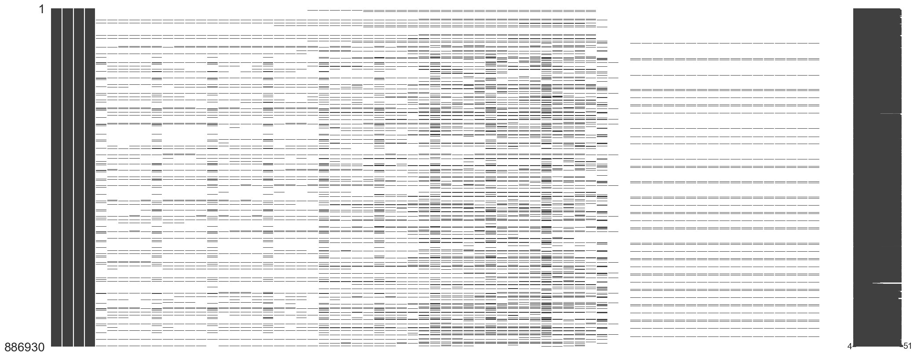
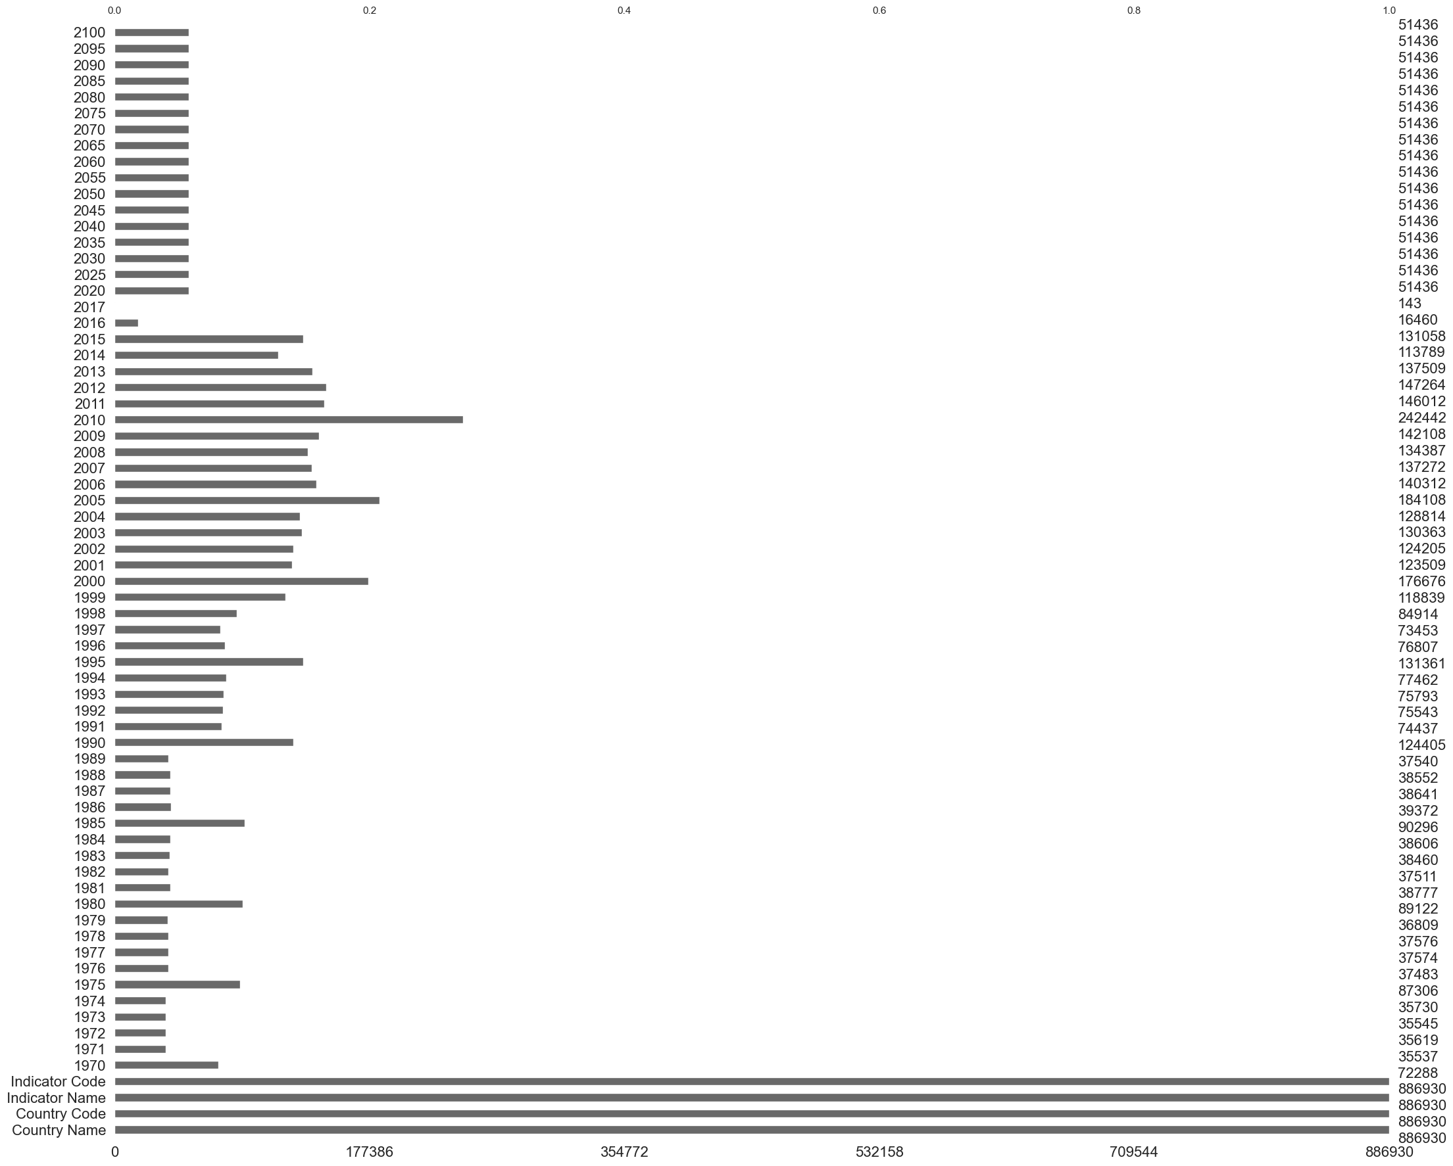
LES ANNEES RETENUES
1970-1999
Données manquantes et trop anciennes
2000-2015
Beaucoup de données manquantes
2020-2040
Années retenues pour les projections.
2016-2017
Années retenues pour les données passées
Années de projection non retenues
2045-2100
Passées
Projection
Projection
Passées

Slide 8
LES INDICATEURS RETENUS
Accès à Internet et aux technologies
IT.CMP.PCMP.P2
Ordinateur personnel pour 100 personnes
IT.NET.USER.P2
Utilisateur d’internet pour 100 personnes
Education
SP.POP.1524.TO.UN
Population totale dans la tranche d’âge 15-24 ans
SE.TER.ENRL
Nombre d’élèves inscrits dans l'enseignement tertiaire
SE.SEC.ENRL
Nombre d’élèves inscrits dans l'enseignement secondaire
Démographie
Projection
PRJ.ATT.2024.4.MF
Pourcentage de la population 20-24 ans ayant un niveau scolaire supérieur au secondaire
PRJ.POP.1519.3.MF
Population 15-19 ans en milliers ayant un niveau scolaire Secondaire supérieur.

Slide 9
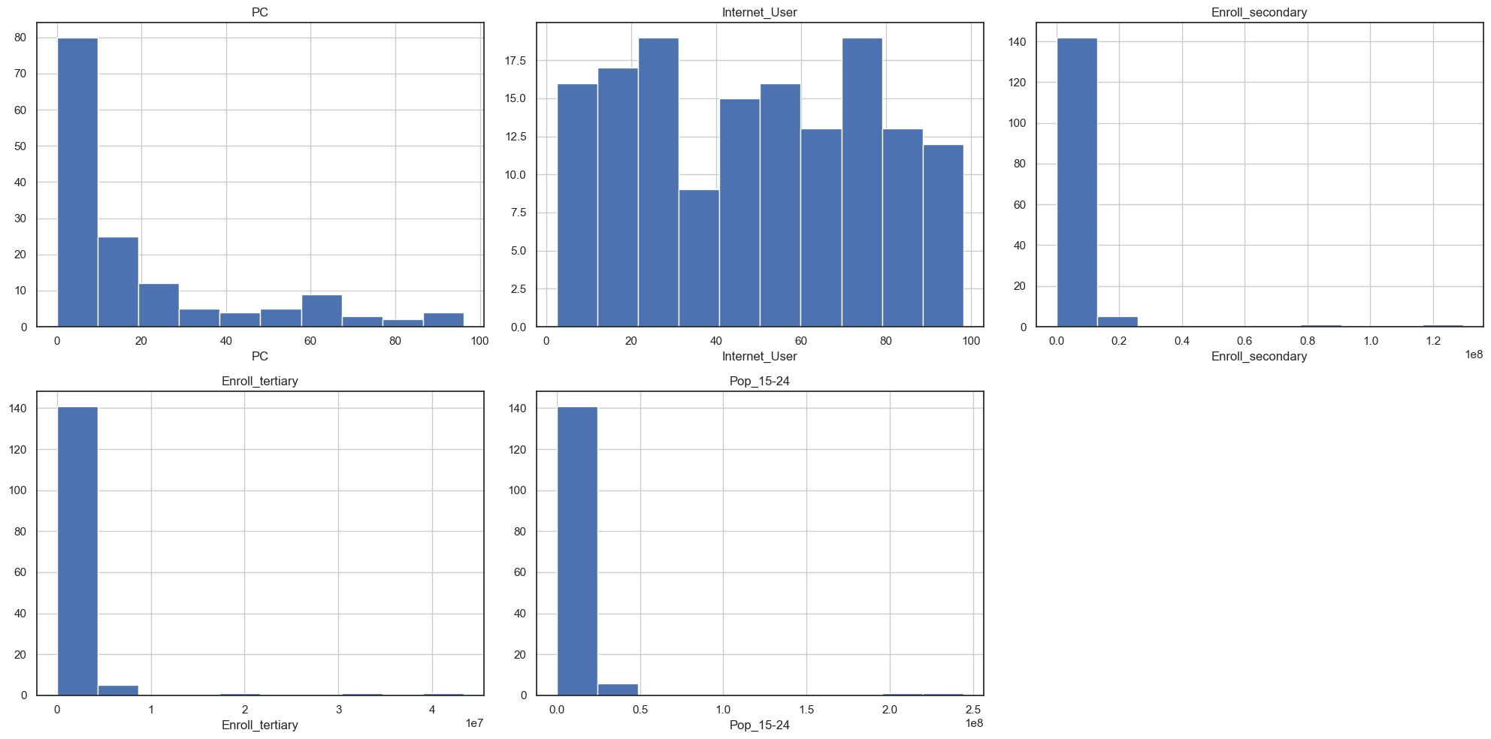
STATISTIQUES SUR LES INDICATEURS
La Chine et l'Inde sortent du lot par leur très grande population, idem pour les Etats-Unis.

Slide 10
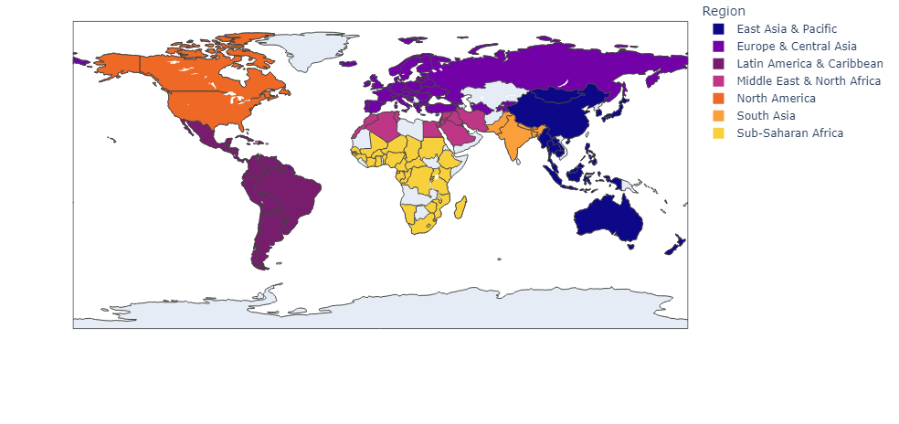
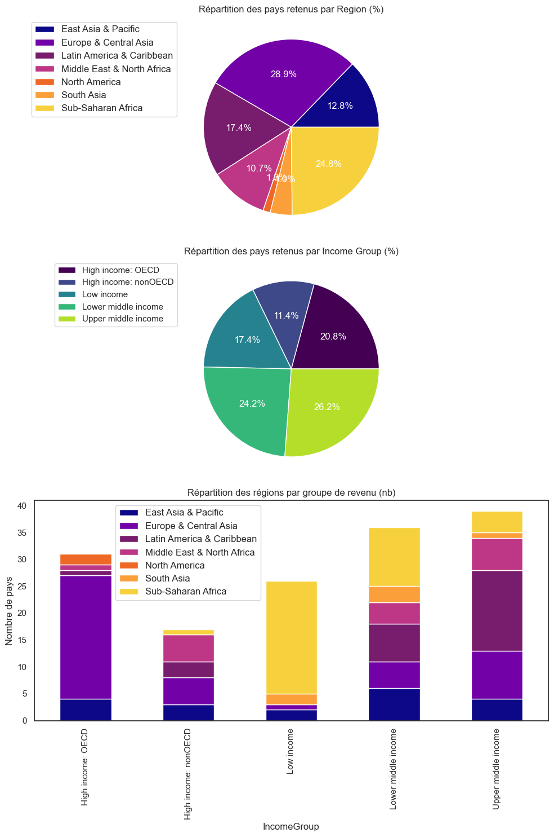
LES PAYS RETENUS (1)
1/3 des pays retenus sont localisés dans les régions Europe & Asie centrale et Amérique du Nord

Slide 11
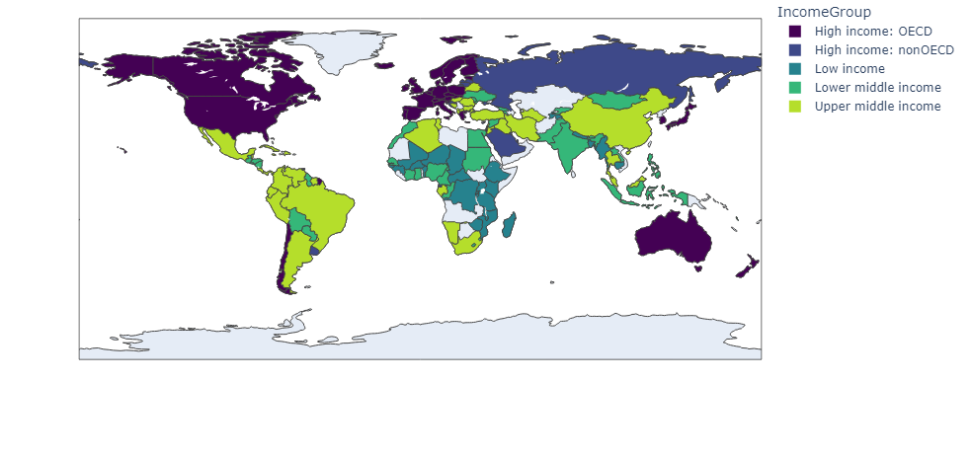
LES PAYS RETENUS (2)
Les groupes ‘High Income’ et ‘Upper middle income’ représentent 58% des pays retenus.

Slide 12
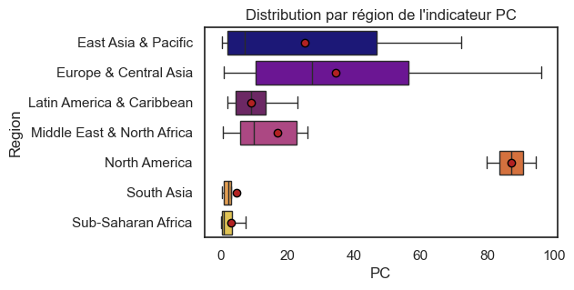
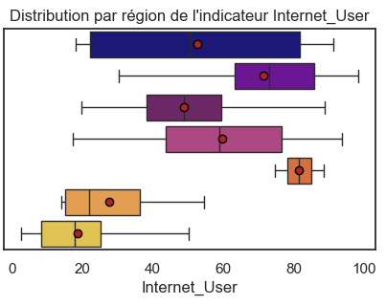
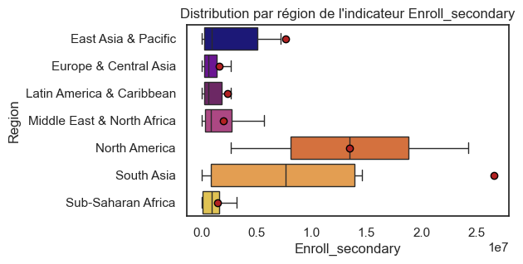
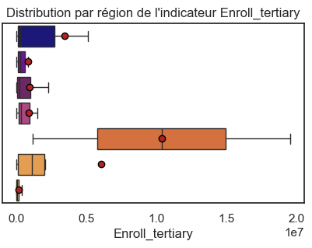
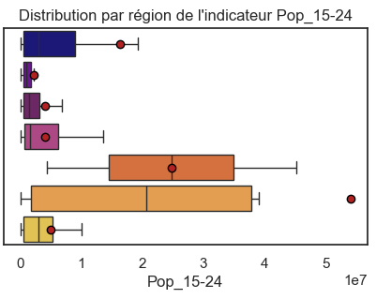
La Région Amérique du Nord a un fort potentiel
Projection : Pour toutes les régions, croissance du taux de jeunes de 20-24 ans ayant atteint un niveau post-secondaire

Slide 13
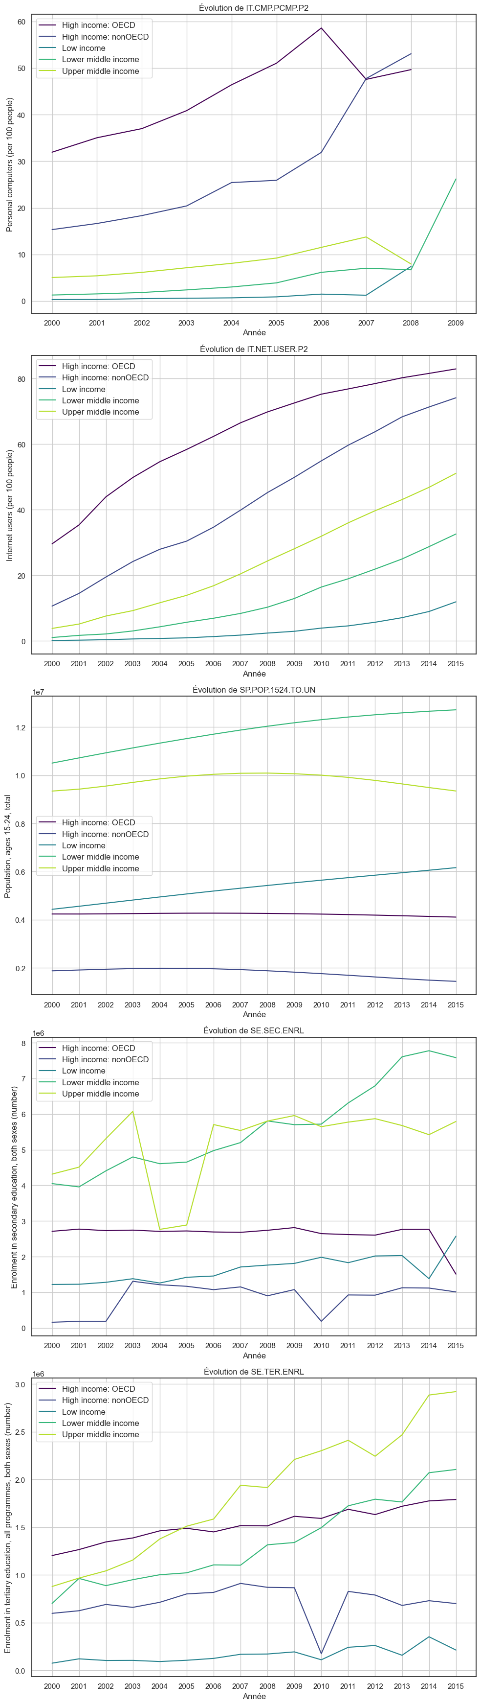

Pays Middle Income : des indicateurs en croissance (1)
Les pays Upper Middle Income ont un fort potentiel en croissance.
Élèves inscrits dans le secondaire et le tertiaire
Taux d’utilisateurs d’internet

Slide 14
Pays Middle Income : des indicateurs en croissance (2)
Lower Middle Income
Population 15-24 ans
Nombre d’ordinateurs pour 100 personnes

Slide 15
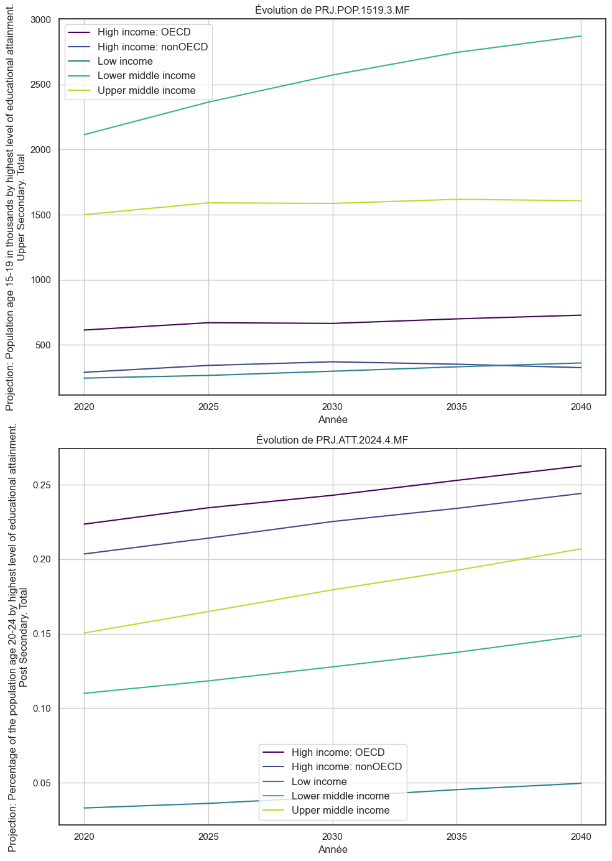
Pays Middle Income : des indicateurs en croissance (3)
Croissance du nombre de jeunes ayant atteint un niveau scolaire secondaire et post-secondaire confirmée par les projections de 2020 à 2040.

Slide 16
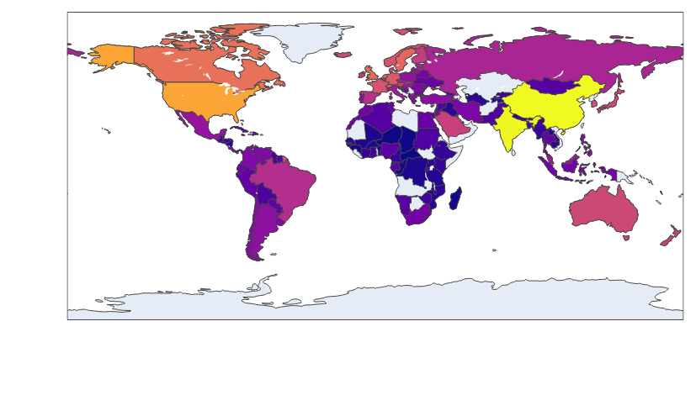
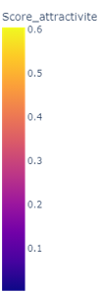
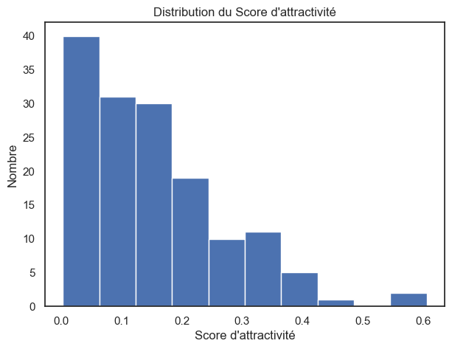
SCORE d'Attractivité
Caractéristiques élevées des pays cibles :
Taux d'utilisation d'internet
Taux d'accès à un ordinateur
Population dans la tranche d'âge cible, 15 - 24 ans,
Nombre d'élèves inscrits dans les parcours lycée (secondary) et université (tertiary)
Score d’attractivité [0;1]
= moyenne des scores des indicateurs
Score moyen = 0,15
25% des pays ont un score supérieur à 0,21, soit 40 pays sur 149

Slide 17
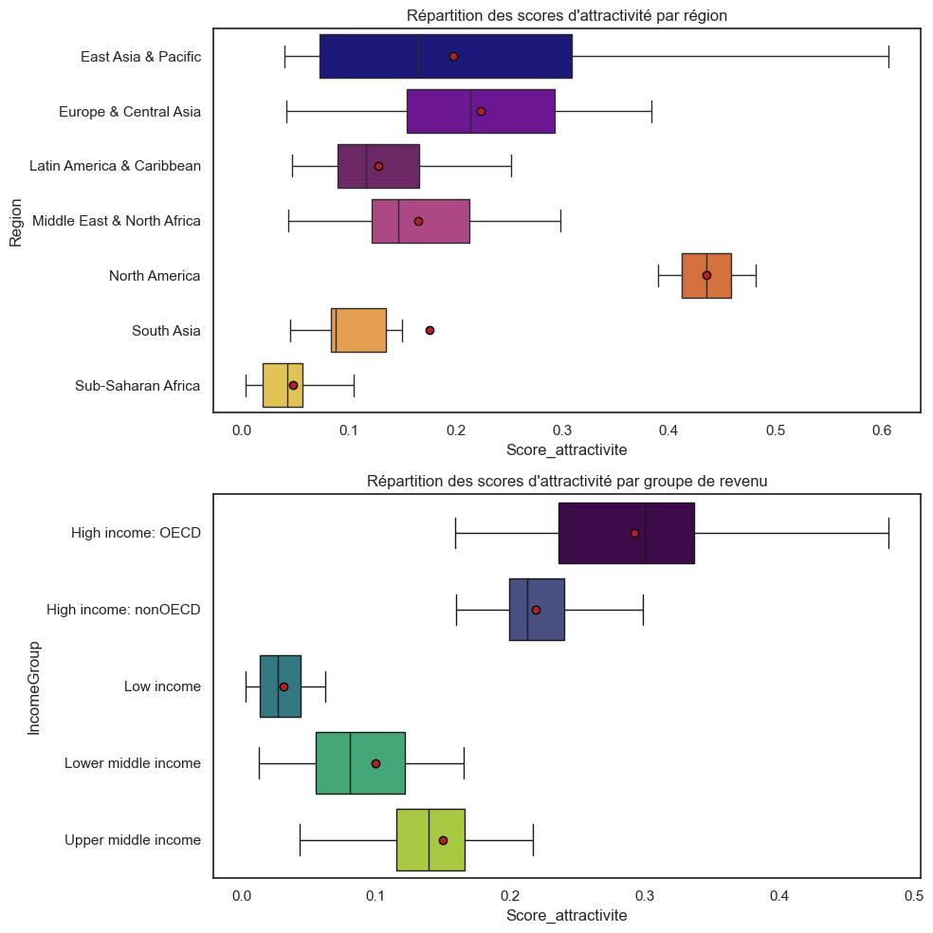
SCORE PAR REGION ET INCOME GROUP
‘High income : OECD’:
High income : habitants ayant les moyens d’acheter des formation en ligne
Membres de l’OCDE : Stabilité économique
Middle Income :
Inde et la Chine = meilleurs scores d’attractivité (0,6) à cause de leur grande population
Pays Upper Middle Income : + 25% des pays avec un score supérieur à la moyenne

Slide 18
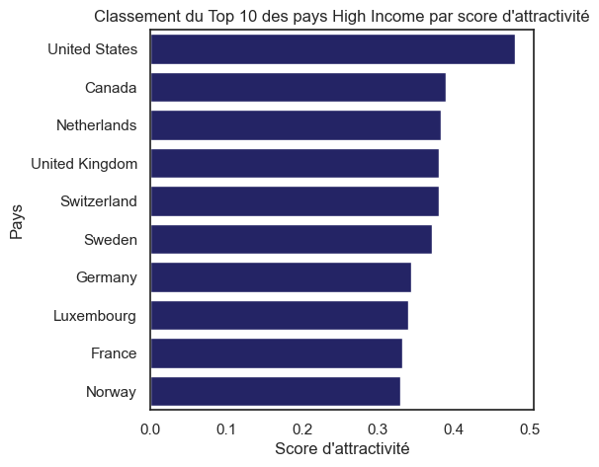
PAYS a Fort potentiel
(*)
(*)
Pays d’Amérique du Nord et d’Europe
Projections 2020-2040 : jeunes ayant atteint un niveau scolaire secondaire supérieur et + en croissance pour les Etats-Unis, le Canada et le Royaume-Unis
Recommandations : Développement à l’international dans les pays anglophones : Etats-Unis, Canada et Royaume-Unis
(*)
(*) Pays anglophones

Slide 19

PERSPECTIVES
Langues
Taux d’évolution
Stratégie de développement en fonction de langue
Détecter les pays à fort potentiels émergents
Indicateurs
Pondération
Taux de chômage,
Stabilité politique,
PIB par habitants
Dépenses publiques dans l’éducation
Intégrer l’importance de l’indicateur dans le calcul du score d’attractivité
Autre méthode possible pour cette analyse : Réaliser un Clustering pour regrouper les pays ayant un profil similaire.

Slide 20
MERCI
Des questions ?

Slide 21
ANNEXES

Slide 22
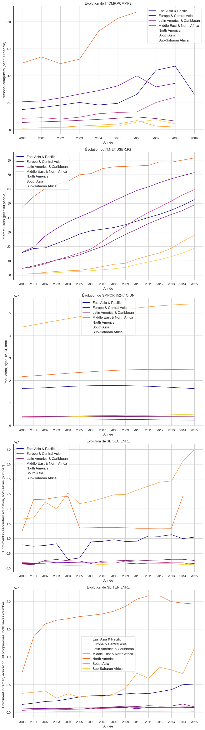
EVOLUTION DES INDICATEURS PAR REGION (1)

Slide 23
EVOLUTION DES INDICATEURS PAR REGION (2)

Slide 24
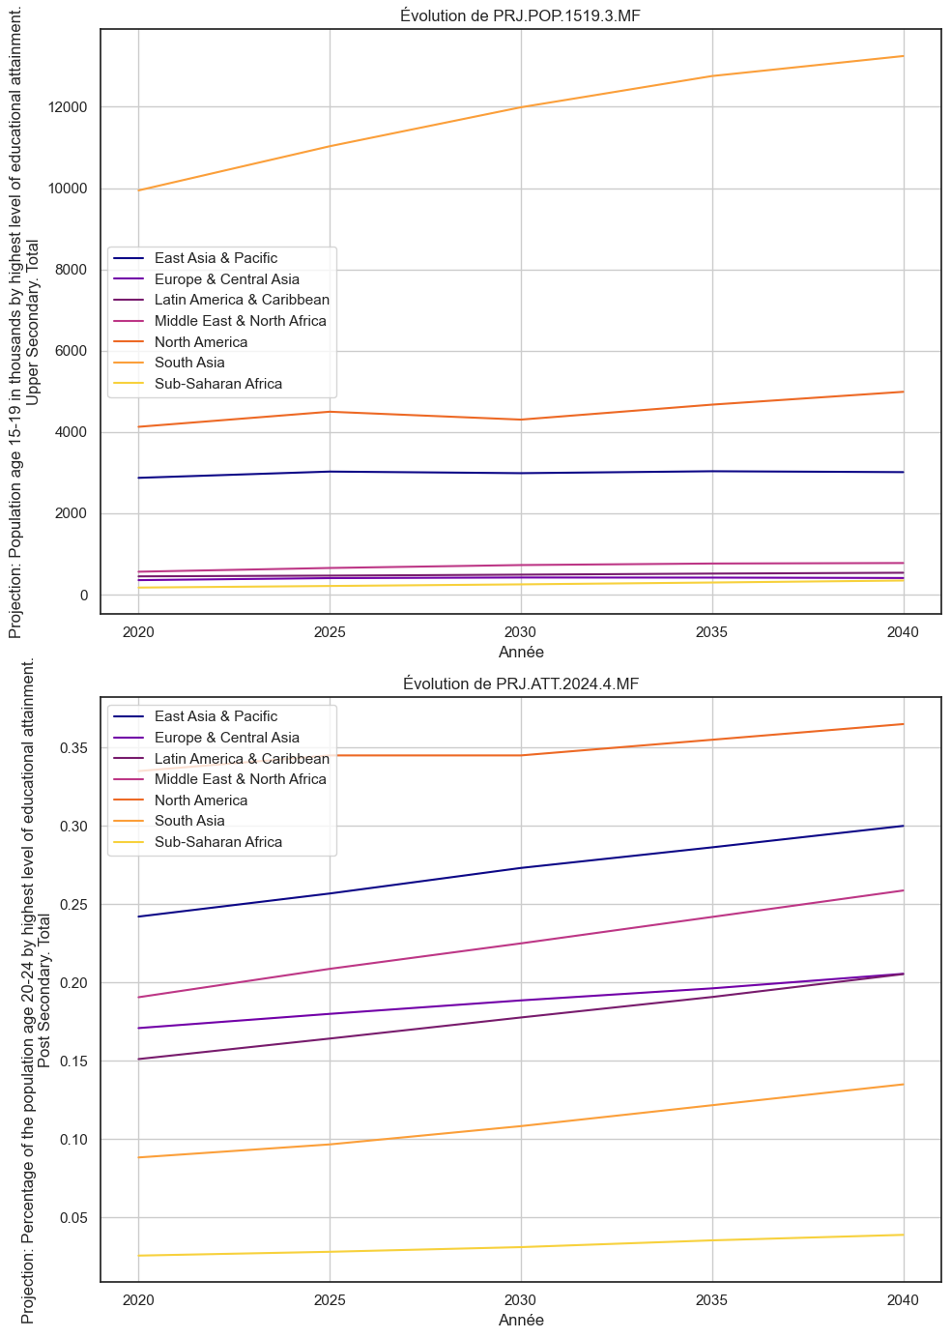
EVOLUTION DES INDICATEURS PAR REGION (3)

Slide 25
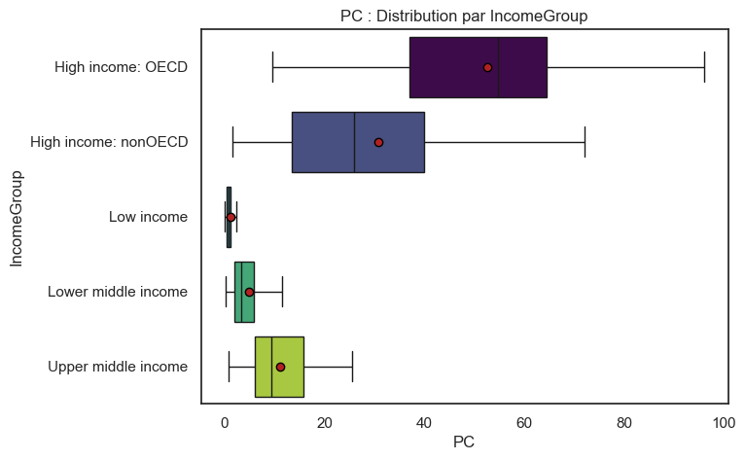
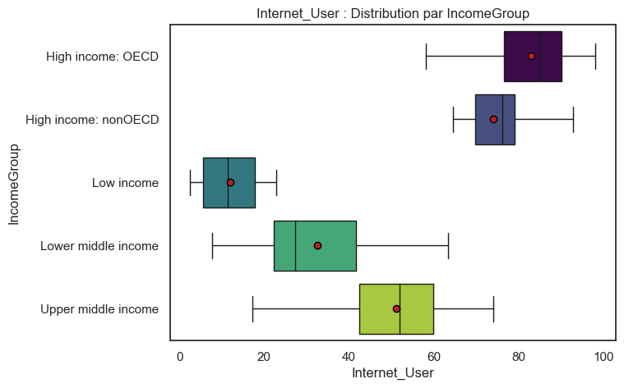
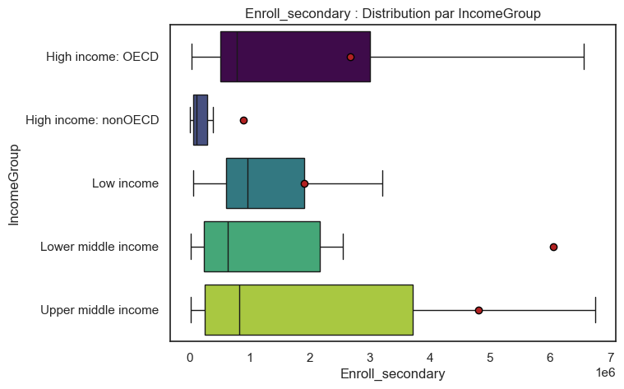
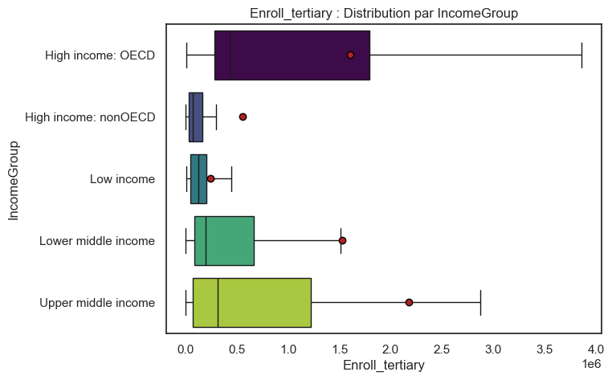
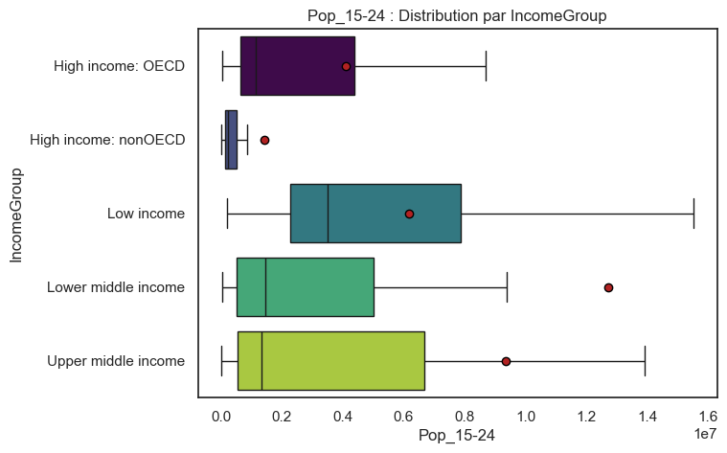
INCOME GROUP : DISTRIBUTION DES INDICATEURS

Slide 26
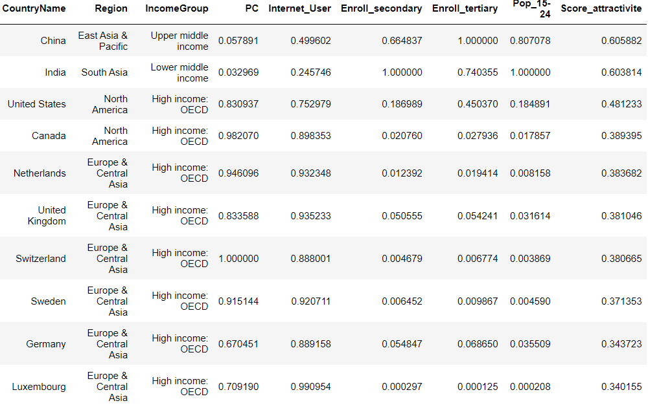
SCORE D’ATTRACTIVITE : Classement des pays

Slide 27
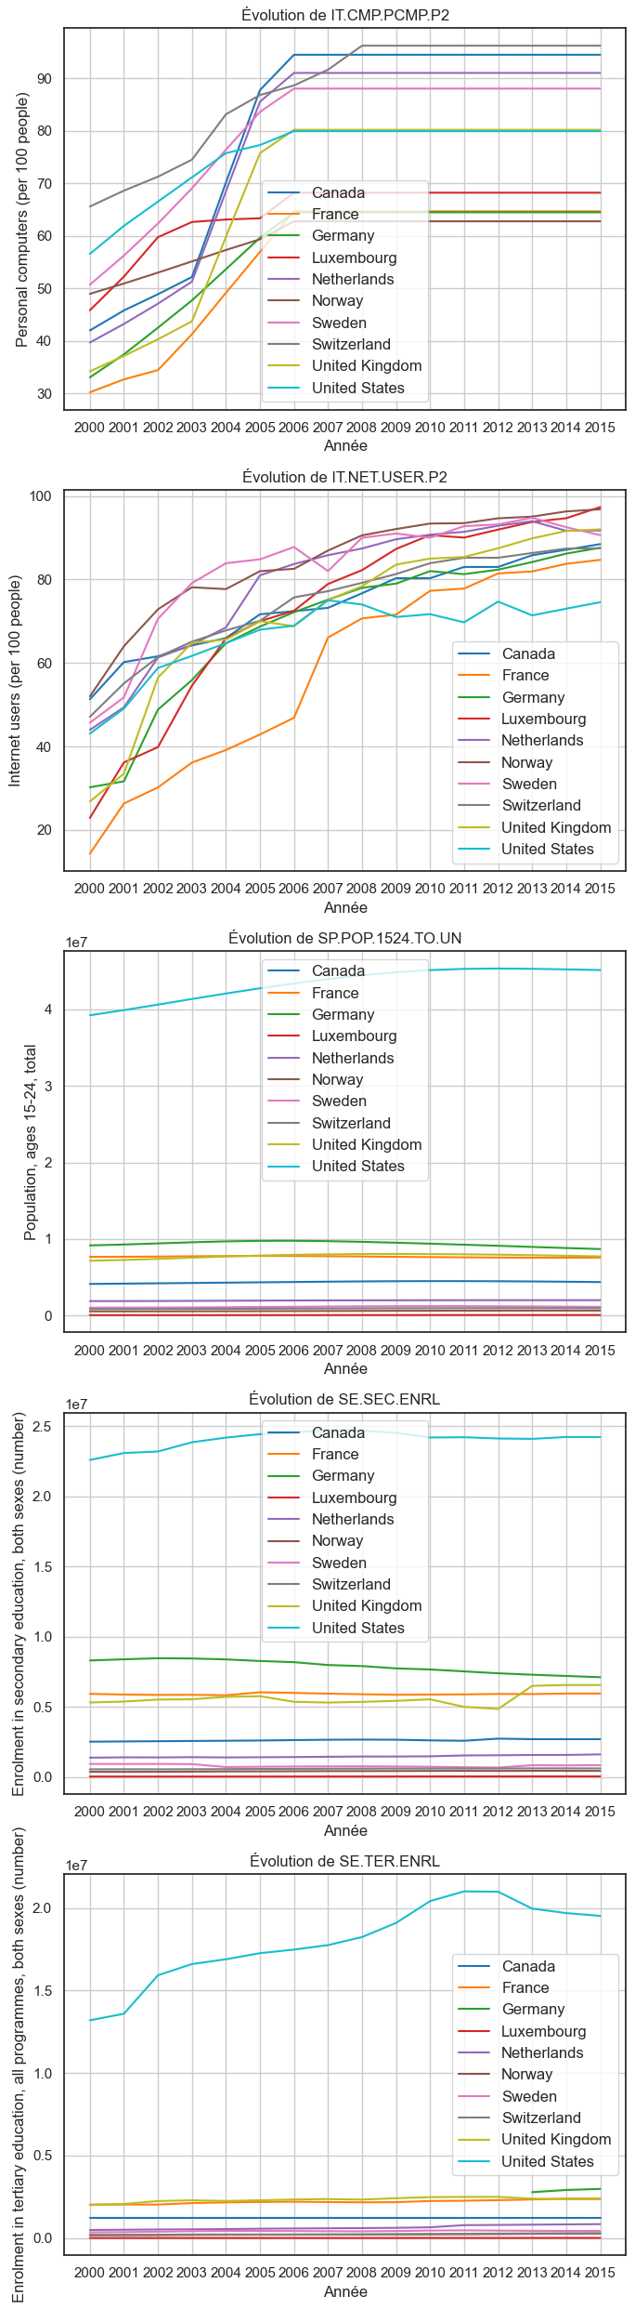
TOP 10 DES PAYS : Evolution des indicateurs (1)
Note : Ancien indicateur,
pas de données après 2006-2008.

Slide 28
TOP 10 DES PAYS : Evolution des indicateurs (2)

Slide 29
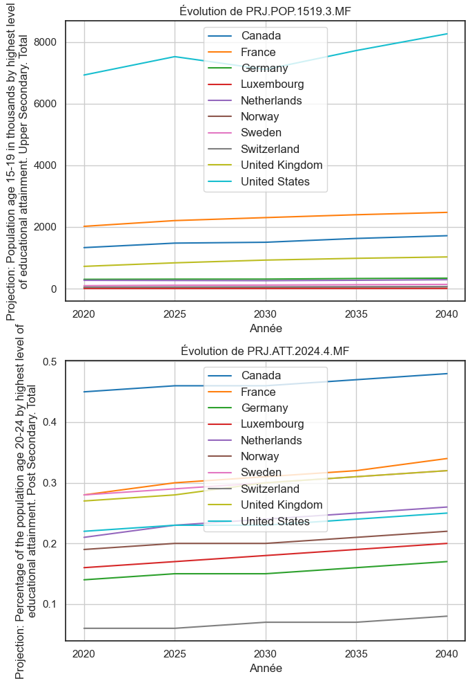
TOP 10 DES PAYS : Evolution des indicateurs (3)

